Slide 1
6. 인덱스 구조
단원 목표
인덱스란 무엇이며 왜 사용하는지에 대해 설명할 수 있다.
인덱스와 레코드 파일 간의 관계를 이해할 수 있다.
이원 탐색 트리와 AVL 트리 개념을 이해하고 장단점을 설명할 수 있다.
B-트리와 B*-트리 구성 특성을 각각 설명하고, 균형 유지를 위한 삽입, 삭제 원리를 각각 응용할 수 있다.
B-트리에서 B*-트리를 제안한 배경을 설명하고 두 트리의 장점과 단점을 비교 설명할 수 있다.
내 용
6.0 인덱스 개요
6.1 이원 탐색 트리 6.4 B-트리
6.2 AVL 트리 6.5 B*-트리
6.3 m-원 탐색 트리 6.6 트라이(trie)

Slide 2
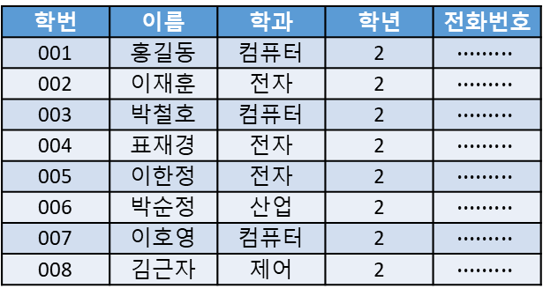
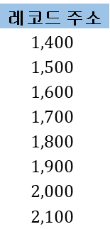
6.0 인덱스 개요
인덱스(index)란?
  어떤 파일의 레코드들에 대한 효율적 접근을 위해 <키 값, 레코드 주소(포인터)> 쌍을 체계적으로 수집하여 관리하는 보조적인 데이터 구조
  인덱스 예
인덱스(기본 인덱스) 부분
데이터 파일 부분
키
레코드주소
 | 004 | 1,700
레코드 주소
$$1,400$$
$$1,500$$
$$1,600$$
$$1,700$$
$$1,800$$
$$1,900$$
$$2,000$$
$$2,100$$
학번 | 이름 | 학과 | 학년 | 전화번호
001 | 홍길동 | 컴퓨터 | 2 | $$∙∙∙∙∙∙∙∙∙$$
002 | 이재훈 | 전자 | 2 | $$∙∙∙∙∙∙∙∙∙$$
003 | 박철호 | 컴퓨터 | 2 | $$∙∙∙∙∙∙∙∙∙$$
004 | 표재경 | 전자 | 2 | $$∙∙∙∙∙∙∙∙∙$$
005 | 이한정 | 전자 | 2 | $$∙∙∙∙∙∙∙∙∙$$
006 | 박순정 | 산업 | 2 | $$∙∙∙∙∙∙∙∙∙$$
007 | 이호영 | 컴퓨터 | 2 | $$∙∙∙∙∙∙∙∙∙$$
008 | 김근자 | 제어 | 2 | $$∙∙∙∙∙∙∙∙∙$$
 | 002 | 1,500
 | 008 | 2,100 | ·
· | 001 | 1,400 | ·
· | 003 | 1,600 | ·
 | 006 | 1,900
· | 005 | 1,800 | ·
· | 007 | 2,000 | ·
2
Notes:
h

Slide 3
인덱스 개요(Cont.)
키 종류에 따른 인덱스 분류
    기본 인덱스 (primary index) : 기본 키에 대한 인덱스
    보조 인덱스 (secondary index) : 기본 인덱스 이외의 인덱스
화일 조직에 따른 인덱스 분류
    집중 인덱스 (clustered index) : 화일의 데이터 레코드들의 물리적 순서가 인덱스 엔트리 순서와 동일하게 유지되도록 구성한 인덱스. 하나의 데이터 파일에 많아야 하나만 생성 가능
    하나의 인덱스 키 값과 근처의 인덱스 키 값을 갖는 레코드들은 물리적으로 인접해서 위치함
    비집중 인덱스(unclustered index) : 집중 형태가 아닌 인덱스(즉, 화일의 데이터 레코드들의 물리적 순서가 인덱스 엔트리 순서와 다르게 구성한 인덱스). 하나의 데이터 파일에 여러 개 생성 가능
화일 조직에 따른 인덱스 분류
    밀집 인덱스(dense index) : 데이터 레코드 하나에 하나의 인덱스 엔트리가 만들어지는 인덱스. 역 인덱스(inverted index)라고도 함
    희소 인덱스(sparse index) : 데이터 레코드 그룹 또는 데이터 블록에 하나의 인덱스 엔트리가 만들어지는 인덱스. 역 인덱스(inverted index)라고도 함

Slide 4
6.1 이원 탐색 트리
이원탐색트리(Binary Search Tree) : 일종의 binary tree(이진 트리)로서 다음 조건을 가짐
N_{i} : 임의의 인덱스 노드로서 키 값 K_{i} 와 키 값 K_{i} 레코드에 대한 포인터를 포함
모든 노드는 상이한 키 값을 갖는다
노드 N_{i}의 왼쪽 서브트리(Left(N_{i}))에 있는 모든 노드의 key 값은
N_{i}의 키 값보다 작다
즉, ∀N_{j} ∈ Left(Ni) → K_{j} < K_{i} K_{j} : 노드 N_{i}의 key
노드 N_{i}의 오른쪽 서브트리(Right(N_{i}))에 있는 모든 노드의 key값은
N_{i}의 키 값보다 크다
즉, ∀N_{j} ∈ Right(N_{i}) → K_{i} < K_{j} K_{j} : 노드 N_{j}의 key
왼쪽 서브트리와 오른쪽 서브트리는 모두 이원탐색트리이다
4

Slide 5
6.1 이원탐색트리(Cont.)
이진트리(binary tree)와 이원탐색트리(binary search tree)의 예
이진트리 : 0
이원탐색트리 : X
이진트리 : 0
이원탐색트리 : 0
이진트리 : 0
이원탐색트리 : 0
28
15
30
12
32
11
70
42
10
14
30
5
37
44
5

Slide 6
6.1 이원탐색트리(Cont.)
6.1.1 이원탐색트리에서의 검색
루트가 N_{i}인 이원탐색트리에서 키 값이 K인 노드의 검색 과정(K_{i} : 노드 N_{i}의 키)
  트리가 공백(NULL) 검색 실패
  공백이 아니면
  2.1 K=K_{i} 노드 N_{i}가 원하는 노드
  2.2 K<K_{i} N_{i}의 왼쪽 서브 트리를 검색,
  즉, N_{i} ← Root(Left(N_{i}))로 하여 단계 1부터 다시 검색 시작
  2.3 K>K_{i} N_{i}의 오른쪽 서브 트리를 검색
  즉, N_{i} ← Root(Right(N_{i}))로 하여 단계 1부터 다시 검색 시작
6

Slide 7
6.1 이원탐색트리(Cont.)
루트가 B인 이진탐색트리에서 s_key 키 값을 갖는 노드 검색 알고리즘
searchBST(B, s_key)
// B는 이원 탐색 트리, s_key는 검색 키 값
p ← B;
if (p = null) then // 공백 이진 트리로 실패
return null;
if (p.key = s_key) then // 검색 성공
return p;
if (p.key < s_key) then // 오른쪽 서브트리 검색
return searchBST(p.right, s_key);
else return searchBST(p.left, s_key); // 왼쪽 서브트리 검색
end searchBST()

Slide 8
6.1 이원탐색트리(Cont.)
6.1.2 이원탐색트리에서의 삽입
이원탐색트리에서 삽입 과정 예 (키 값이 13과 50인 노드를 차례로 삽입)
15
15
15
11
70
11
70
11
70
5
5
13
5
13
50
(a)
이원
탐색
트리
(b)
키값
13
을
삽입
(c)
키값
50
을
삽입
8

Slide 9
6.1 이원탐색트리(Cont.)
6.1.2 이원탐색트리에서의 삽입(cont.)
루트가 N_{i}인 이원탐색트리에서 키 값이 K인 노드의 삽입 과정
  N_{i} 가 공백(NULL) 새로운 노드(노드 포인터는 p)를 생성하여 키 값을 K로 함
  p.Left와 p.Right를 NULL로 함
  N_{i}값을 p로 교체하고 종료
  공백이 아니면
  2.1 K=K_{i} "중복 키 에러" 를 출력하고 종료(삽입 거부)
  2.2 K<K_{i} Root(Left(N_{i}))가 NULL이면,
  새로운 노드(노드 포인터는 p)를 생성하여 키 값을 K로 함
  p.Left와 p.Right를 NULL로 함
  N_{i}.Left = p로 하고 종료
  아니면
  N_{i} ← Root(Left(N_{i}))로 하여 단계 2부터 다시 시작
  2.3 K>K_{i} Root(Right(N_{i}))가 NULL이면,
  새로운 노드(노드 포인터는 p)를 생성하여 키 값을 K로 함
  p.Left와 p.Right를 NULL로 함
  N_{i}.Right = p로 하고 종료
  아니면
  N_{i} ← Root(Right(N_{i}))로 하여 단계 2부터 다시 시작
9

Slide 10
6.1 이원탐색트리(Cont.)
6.1.2 이원탐색트리에서의 삽입(cont.)
루트가 B인 이원탐색트리에서 키 값이 new_key인 노드의 삽입 알고리즘
insertBST(B, new_key)
// B는 이원 탐색 트리, new_key는 삽입할 키 값
p ← B;
while (p ≠ null) do { // 삽입하려는 키 값을 가진 노드가 이미 있는지 검사
if (new_key = p.key) then return 0; // 에러 : 중복 키 노드가 이미 존재
q ← p; // q는 p의 부모 노드를 지시
if (new_key < p.key) then p ← p.left;
else p ← p.right;
}
newNode ← getNode(); // 삽입할 노드를 만듦
newNode.key ← new_key;
newNode.right ← null;
newNode.left ← null;
if (B = null) then B ← newNode; // 트리가 공백인 경우
else if (new_key < q.key) then // q는 탐색이 실패로 종료하게 된 원소
q.left ← newNode;
else q.right ← newNode;
return 1; // 삽입 성공
end insertBST()
10

Slide 11
6.1 이원탐색트리(Cont.)
6.1.3 이원탐색트리에서의 삭제
키 값을 가지고 트리에서 삭제할 노드를 먼저 검색해야 함
단순히 그 노드를 삭제
예 : 40 키 값의 노드 삭제
1. 자식이 없는 리프 노드의 삭제
50
50
30
55
30
55
20
40
52
60
20
52
60
25
25
삭제 전
삭제 후
11

Slide 12
6.1 이원탐색트리(Cont.)
6.1.3 이원탐색트리에서의 삭제(cont.)
키 값을 가지고 트리에서 삭제할 노드를 먼저 검색해야 함
삭제되는 노드의 자리에 그 자식 노드를 위치시킴
예 : 20 키 값의 노드 삭제
2. 자식이 하나인 노드의 삭제
50
50
30
55
30
55
20
52
60
25
52
60
25
삭제 전
삭제 후

Slide 13
6.1 이원탐색트리(Cont.)
6.1.3 이원탐색트리에서의 삭제(cont.)
키 값을 가지고 트리에서 삭제할 노드를 먼저 검색해야 함
삭제할 노드의 키 값보다 바로 작은 키 값을 갖는 노드와 키 값 교환(즉, 왼쪽 서브트리에서 가장 큰 키 값의 노드로 대체), 혹은
바로 큰 키 값을 갖는 노드와 키 값 교환(즉, 오른쪽 서브트리에서 가장 작은 키 값의 노드로 대체)
교환한 삭제 키 값 노드 삭제
예 : 50 키 값의 루트 노드 삭제
3. 자식이 둘인 노드의 삭제
50
대체
52
삭제
52
30
55
30
55
30
55
25
52
60
25
50
60
25
60
삭제 전
삭제 후

Slide 14
6.1 이원탐색트리(Cont.)
6.1.3 이원탐색트리에서의 삭제(cont.)
이원탐색트리에서 키 값이 d_key인 노드의 삭제 알고리즘
deleteBST(B, d_key)
p ← node to be deleted; // 삭제할 d_key 키 값 노드를 찾아서 p로 가리킴
parent ← parent node of p; // 삭제할 노드의 부모 노드
if (p = null) then return; // 삭제할 원소가 없음
case {
p.left=null and p.right=null : // 삭제할 노드가 리프 노드인 경우
if (parent.left = p) then parent.left ← null;
else parent.right ← null; break;
p.left=null or p.right = null : // 삭제할 노드의 차수가 1인 경우
if (p.left ≠ null) then {
if (parent.left = p) then parent.left ← p.left;
else parent.right ← p.left; break;
}
else {
if (parent.left = p) then parent.left ← p.right;
else parent.right ← p.right; break;
}
p.left ≠ null and p.right ≠ null : // 삭제할 노드의 차수가 2인 경우
q←maxNode(p.left); // 왼쪽 서브트리에서 최대 키 값을 탐색
t ← p.key; p.key ← q.key; q.key ← t;
deleteBST(p.left, q.key); break;
}
end deleteBST()

Slide 15
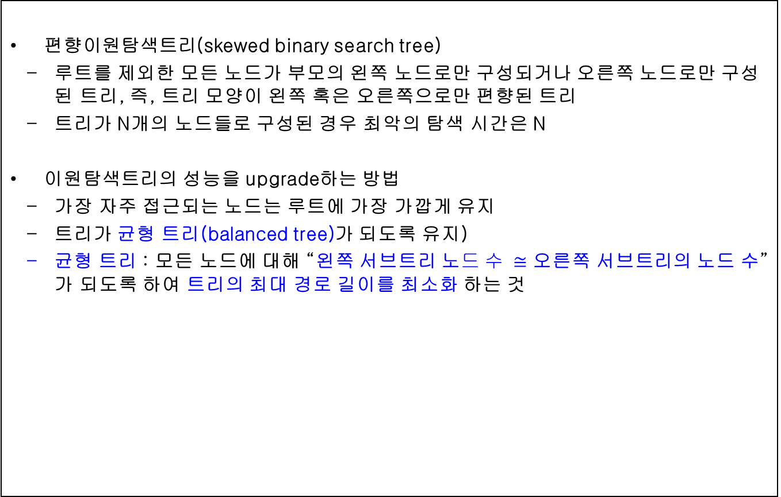
6.1 이원탐색트리(Cont.)
6.1.3 이원탐색트리에서의 삭제(cont.)
편향이원탐색트리(skewed binary search tree)
루트를 제외한 모든 노드가 부모의 왼쪽 노드로만 구성되거나 오른쪽 노드로만 구성된 트리, 즉, 트리 모양이 왼쪽 혹은 오른쪽으로만 편향된 트리
트리가 N개의 노드들로 구성된 경우 최악의 탐색 시간은 N
이원탐색트리의 성능을 upgrade하는 방법
가장 자주 접근되는 노드는 루트에 가장 가깝게 유지
트리가 균형 트리(balanced tree)가 되도록 유지)
균형 트리 : 모든 노드에 대해 “왼쪽 서브트리 노$드 수 ≅$ 오른쪽 서브트리의 노드 수”가 되도록 하여 트리의 최대 경로 길이를 최소화 하는 것
60
25
55
30
52
52
30
55
25
편향이원탐색트리
60

Slide 16
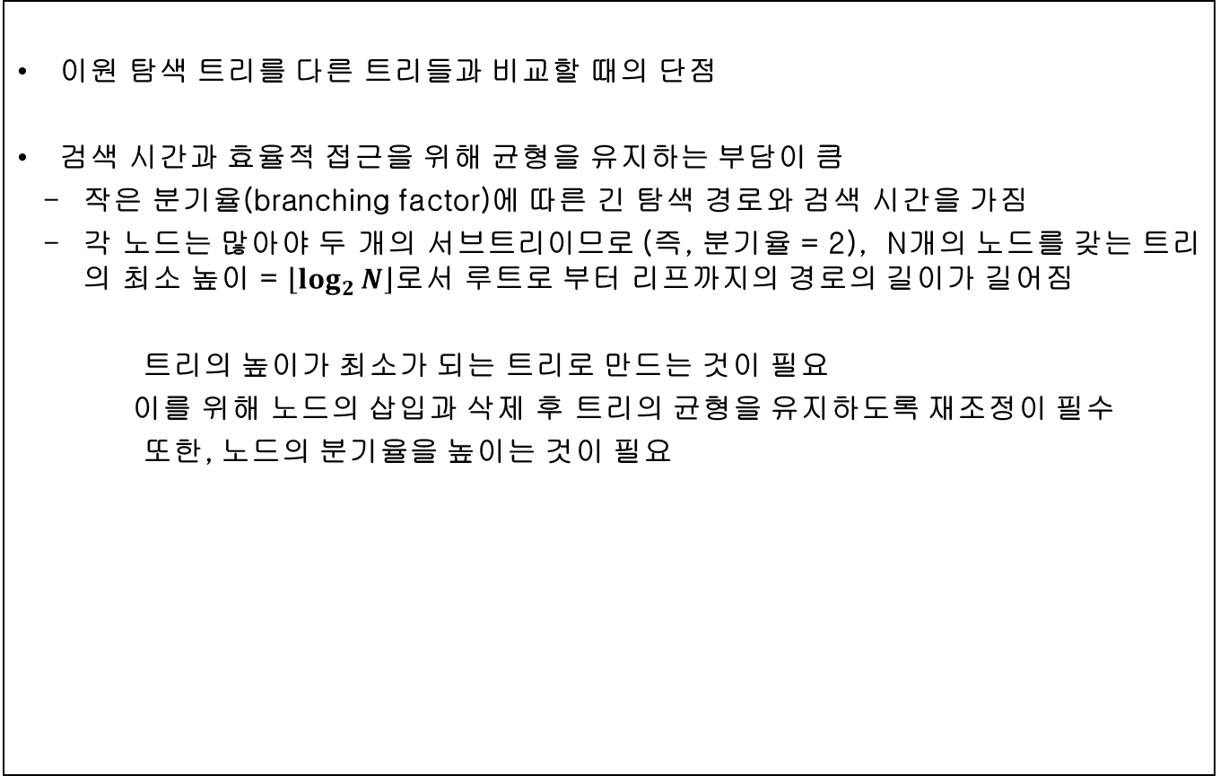
6.1 이원탐색트리(Cont.)
6.1.3 이원탐색트리에서의 삭제(cont.)
이원 탐색 트리를 다른 트리들과 비교할 때의 단점
검색 시간과 효율적 접근을 위해 균형을 유지하는 부담이 큼
작은 분기율(branching factor)에 따른 긴 탐색 경로와 검색 시간을 가짐
각 노드는 많아야 두 개의 서브트리이므로 (즉, 분기율 = 2), N개의 노드를 갖는 트리의 최소 높이 = $\left\lfloor \log_{2}{N}\right\rfloor$로서 루트로 부터 리프까지의 경로의 길이가 길어짐
트리의 높이가 최소가 되는 트리로 만드는 것이 필요
이를 위해 노드의 삽입과 삭제 후 트리의 균형을 유지하도록 재조정이 필수
또한, 노드의 분기율을 높이는 것이 필요
16

Slide 17
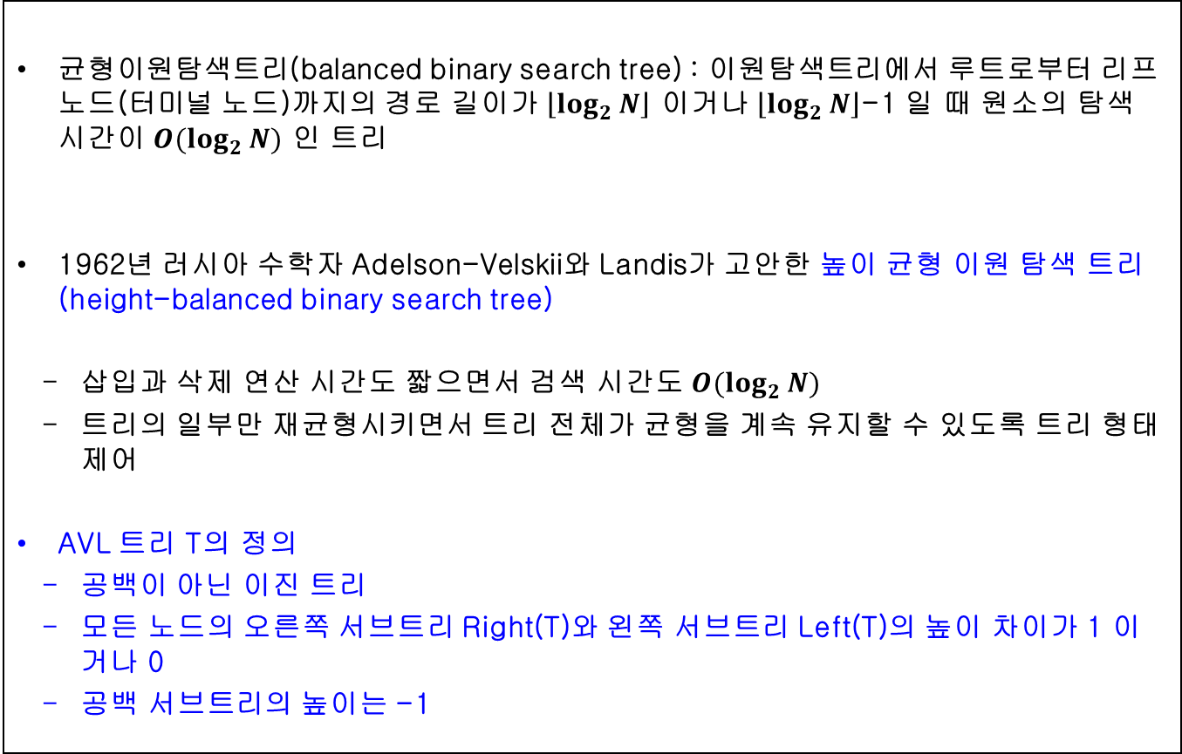
6.2 AVL 트리
균형이원탐색트리(balanced binary search tree) : 이원탐색트리에서 루트로부터 리프노드(터미널 노드)까지의 경로 길이가 $\left\lfloor \log_{2}{N}\right\rfloor$ 이거나 $\left\lfloor \log_{2}{N}\right\rfloor$-1 일 때 원소의 탐색 시간이 $O(\log_{2}{N})$ 인 트리
1962년 러시아 수학자 Adelson-Velskii와 Landis가 고안한 높이 균형 이원 탐색 트리 (height-balanced binary search tree)
삽입과 삭제 연산 시간도 짧으면서 검색 시간도 $O(\log_{2}{N})$
트리의 일부만 재균형시키면서 트리 전체가 균형을 계속 유지할 수 있도록 트리 형태 제어
AVL 트리 T의 정의
공백이 아닌 이진 트리
모든 노드의 오른쪽 서브트리 Right(T)와 왼쪽 서브트리 Left(T)의 높이 차이가 1 이거나 0
공백 서브트리의 높이는 -1
AVL 트리
17

Slide 18
6.2 AVL 트리(Cont.)
AVL 트리와 non-AVL 트리 예
AVL 트리들
8
8
8
6
10
4
12
4
12
4
3
6
10
16
3
6
10
16
9
5
11
15
17
13
non-AVL 트리들
8
5
8
6
3
9
4
10
7
2
4
7
2
6
9
16
6
5
14
18
12
18

Slide 19
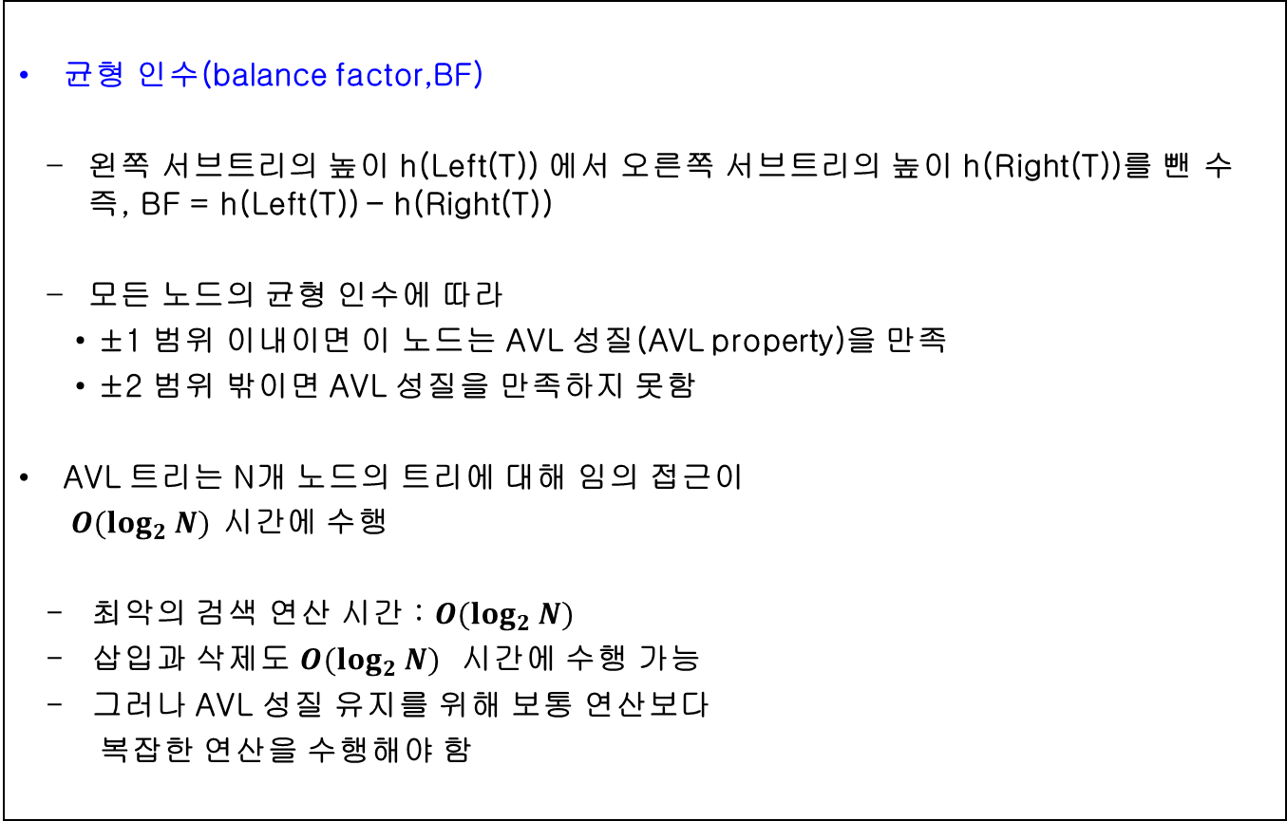
6.2 AVL 트리(Cont.)
균형 인수(balance factor,BF)
  왼쪽 서브트리의 높이 h(Left(T)) 에서 오른쪽 서브트리의 높이 h(Right(T))를 뺀 수 즉, BF = h(Left(T)) – h(Right(T))
  모든 노드의 균형 인수에 따라
    ±1 범위 이내이면 이 노드는 AVL 성질(AVL property)을 만족
    ±2 범위 밖이면 AVL 성질을 만족하지 못함
AVL 트리는 N개 노드의 트리에 대해 임의 접근이
$O(\log_{2}{N})$ 시간에 수행
최악의 검색 연산 시간 : $O(\log_{2}{N})$
삽입과 삭제도 $O(\log_{2}{N})$ 시간에 수행 가능
그러나 AVL 성질 유지를 위해 보통 연산보다
복잡한 연산을 수행해야 함
AVL 트리
1
1
12
1
8
16
0
0
0
4
10
14
0
0
2
6
2
2
12
1
8
16
1
0
0
4
10
14
1
0
2
6
0
1
1 노드의 삽입으로
non-AVL 트리로 변환
19

Slide 20
6.2 AVL 트리(Cont.)
AVL 트리에서 non-AVL 트리로 변환되는 4가지 원인들
(즉, BF가 ±2 범위 밖이 되는 원인)
LL : 노드 x의 왼쪽 자식(L)의 왼쪽 서브트리 (L) 에 삽입
RR : 노드 x의 오른쪽 자식(R)의 오른쪽 서브트리(R) 에 삽입
LR : 노드 x의 왼쪽 자식 (L) 의 오른쪽 서브트리(R) 에 삽입
RL : 노드 x의 오른쪽 자식(R)의 왼쪽 서브트리 (L) 에 삽입
LL
RR
LR
RL
x
x
x
x
20

Slide 21
6.2 AVL 트리(Cont.)
회전(rotation) : 원인 4가지 중 하나로 인하여 불균형이 발생하면 트리 구조를 변경하여 균형을 잡아 주는 것
LL 회전
RR 회전
2
0
A
B
1
LL
0
B
⇒
A
ii) RR 회전
T₁
T₂
T₃
T₁
T₂
T₃
-
2
0
A
B
-
1
RR
0
B
A
⇒
T
1
T
3
T
2
T
3
T
1
T
2
21

Slide 22
6.2 AVL 트리(Cont.)
LR(a) 회전
LR(b) 회전
2
A
0
-
1
LR(a)
C
B
⇒
0
0
B
A
C
2
0
A
C
-
1
0
-
1
B
LR(b)
B
A
1
⇒
C
T
T
4
T
T
T
T
1
T
T
1
2
3
4
2
3
22

Slide 23
6.2 AVL 트리(Cont.)
LR(c) 회전
RL(a) 회전
2
0
A
C
-
1
1
0
B
LR(c)
B
A
-
1
⇒
C
T
T
4
T
T
T
T
1
T
T
1
2
3
4
2
3
-
2
0
A
RL(a)
C
-
1
0
0
B
⇒
A
B
0
C
23

Slide 24
6.2 AVL 트리(Cont.)
RL(b) 회전
RL(c) 회전
-
2
0
A
C
1
1
0
B
RL(b)
A
B
-
1
⇒
C
T
1
T
T
T
T
T
T
T
4
1
2
3
4
2
3
-
2
0
A
C
1
0
-
1
B
RL(c)
A
B
1
⇒
C
T
1
T
T
T
T
T
T
T
4
1
2
3
4
2
3
24

Slide 25
6.2 AVL 트리(Cont.)
AVL 트리 구성 예 : 8, 9, 10, 2, 1, 5, 3, 6, 4, 7, 11, 12 키 값의 노드를 차례로 삽입
0
-1
8
8
0
9
(a) 키 8 삽입
(b) 키 9 삽입
-2
0
1
8
9
9
-1
RR
⇒
0
0
1
0
9
8
10
8
10
0
0
10
2
(c) 키 10 삽입
(d) 키 2 삽입
25

Slide 26
6.2 AVL 트리(Cont.)
AVL 트리 구성 예 : 8, 9, 10, 2, 1, 5, 3, 6, 4, 7, 11, 12 키 값의 노드를 차례로 삽입(계속)
2
1
9
9
2
0
0
0
8
10
LL
⇒
2
10
1
0
0
2
1
8
0
1
(e) 키 1 삽입
1
2
0
8
9
-1
-1
8
2
9
-1
0
0
-1
2
10
LR
⇒
0
1
0
2
9
0
1
0
0
0
1
5
10
1
8
1
5
10
0
0
3
5
(f) 키 5 삽입
(g) 키 3 삽입
26

Slide 27
6.2 AVL 트리(Cont.)
AVL 트리 구성 예 : 8, 9, 10, 2, 1, 5, 3, 6, 4, 7, 11, 12 키 값의 노드를 차례로 삽입(계속)
1
2
1
8
8
8
-1
-1
-2
-1
0
-1
2
9
2
9
RL
⇒
3
9
0
1
0
1
0
0
0
0
0
1
5
2
5
10
10
1
5
10
-1
0
0
0
0
0
0
3
6
1
4
6
3
6
0
4
(h) 키 6 삽입
(i) 키 4 삽입
2
0
-1
8
-1
1
5
0
3
9
3
8
1
-1
0
1
0
-1
-1
LR
⇒
2
5
10
2
4
6
9
0
0
-1
0
0
0
1
4
6
1
7
10
0
7
(j) 원소 7 삽입
27

Slide 28
6.2 AVL 트리(Cont.)
AVL 트리 구성 예 : 8, 9, 10, 2, 1, 5, 3, 6, 4, 7, 11, 12 키 값의 노드를 차례로 삽입(계속)
-1
0
1
5
-1
1
5
0
3
8
3
8
1
0
-1
-2
RR
⇒
1
0
-1
0
2
4
6
9
2
4
6
10
0
0
-1
0
0
0
0
1
7
10
1
7
9
11
0
11
-1
(k) 원소 11 삽입
1
5
-1
3
8
1
0
-1
-1
2
4
6
10
0
0
0
-1
1
7
9
11
0
12
(l) 키 12 삽입
28

Slide 29
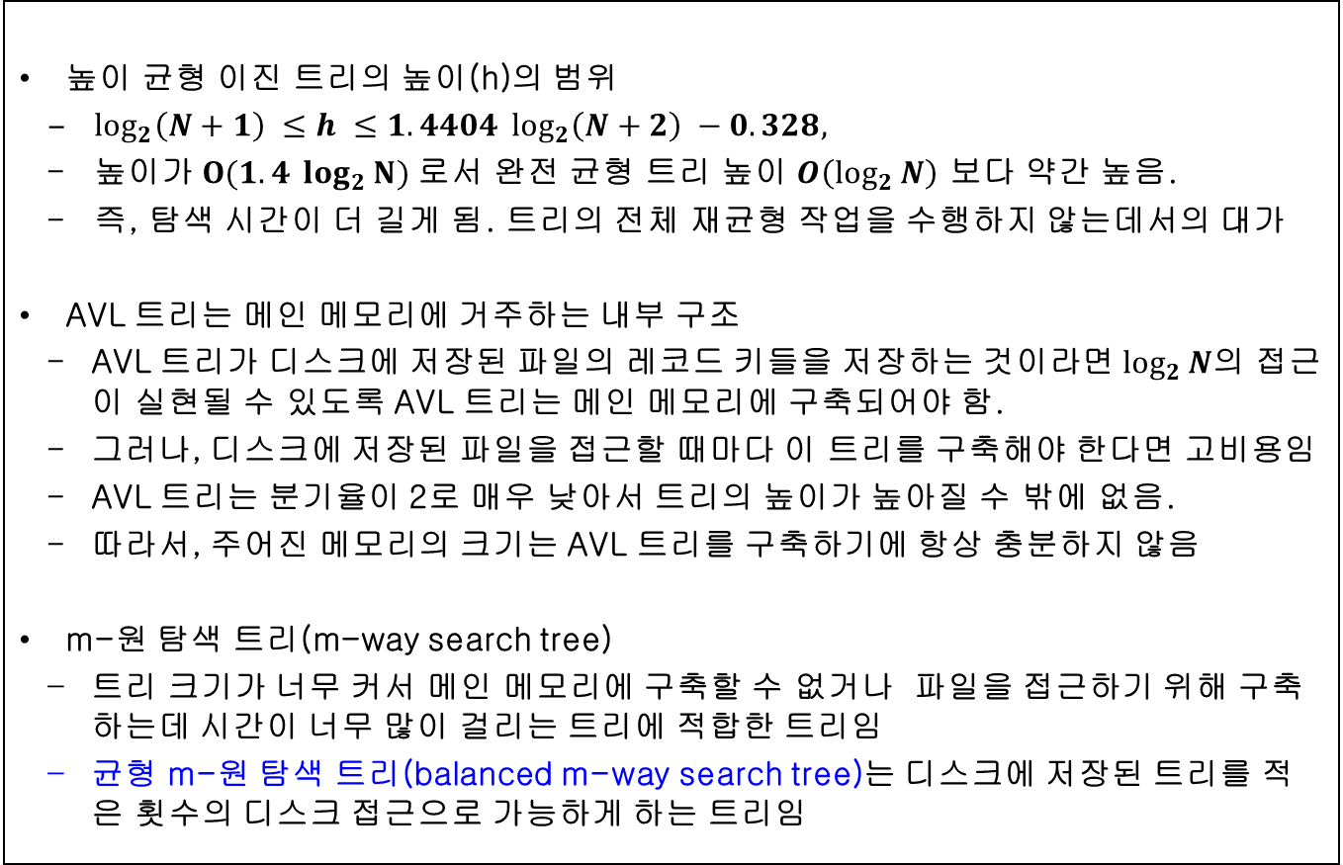
6.2 AVL 트리(Cont.)
높이 균형 이진 트리의 높이(h)의 범위
$\log_{2}\left(N+1\right) ≤h ≤1.4404 \log_{2}\left(N+2\right) −0.328,$
높이가 $O(1.4 \log_{2}{N})$로서 완전 균형 트리 높이 $O\left(\log_{2}{N}\right)$ 보다 약간 높음.
즉, 탐색 시간이 더 길게 됨. 트리의 전체 재균형 작업을 수행하지 않는데서의 대가
AVL 트리는 메인 메모리에 거주하는 내부 구조
AVL 트리가 디스크에 저장된 파일의 레코드 키들을 저장하는 것이라면 $\log_{2}{N}$의 접근이 실현될 수 있도록 AVL 트리는 메인 메모리에 구축되어야 함.
그러나, 디스크에 저장된 파일을 접근할 때마다 이 트리를 구축해야 한다면 고비용임
AVL 트리는 분기율이 2로 매우 낮아서 트리의 높이가 높아질 수 밖에 없음.
따라서, 주어진 메모리의 크기는 AVL 트리를 구축하기에 항상 충분하지 않음
m-원 탐색 트리(m-way search tree)
트리 크기가 너무 커서 메인 메모리에 구축할 수 없거나 파일을 접근하기 위해 구축하는데 시간이 너무 많이 걸리는 트리에 적합한 트리임
균형 m-원 탐색 트리(balanced m-way search tree)는 디스크에 저장된 트리를 적은 횟수의 디스크 접근으로 가능하게 하는 트리임
29

Slide 30
6.2 AVL 트리(Cont.)
높이 균형 이진 트리의 높이(h)의 범위
$\log_{2}\left(N+1\right) ≤h ≤1.4404 \log_{2}\left(N+2\right) −0.328,$
높이가 $O(1.4 \log_{2}{N})$로서 완전 균형 트리 높이 $O\left(\log_{2}{N}\right)$ 보다 약간 높음.
즉, 탐색 시간이 더 길게 됨. 트리의 전체 재균형 작업을 수행하지 않는데서의 대가
AVL 트리는 메인 메모리에 거주하는 내부 구조
AVL 트리가 디스크에 저장된 파일의 레코드 키들을 저장하는 것이라면 $\log_{2}{N}$의 접근이 실현될 수 있도록 AVL 트리는 메인 메모리에 구축되어야 함.
그러나, 디스크에 저장된 파일을 접근할 때마다 이 트리를 구축해야 한다면 고비용임
AVL 트리는 분기율이 2로 매우 낮아서 트리의 높이가 높아질 수 밖에 없음.
따라서, 주어진 메모리의 크기는 AVL 트리를 구축하기에 항상 충분하지 않음
m-원 탐색 트리(m-way search tree)
트리 크기가 너무 커서 메인 메모리에 구축할 수 없거나 파일을 접근하기 위해 구축하는데 시간이 너무 많이 걸리는 트리에 적합한 트리임
균형 m-원 탐색 트리(balanced m-way search tree)는 디스크에 저장된 트리를 적은 횟수의 디스크 접근으로 가능하게 하는 트리임
30

Slide 31
6.3 m-원 탐색 트리
m-원 탐색 트리(m-way search tree)
탐색 트리의 일반화된 형태로 한 노드가 최고 m-1 개의 키와 m 개의 서브트리를 가질 수 있음
분기율을 높여서 이원 탐색 트리에 비해 높이가 낮아져서 탐색 시간이 감소
좋은 성능을 갖도록 하기 위해서는 균형을 유지해야 하며 이를 위해 복잡한 연산 필요
31

Slide 32
6.3 m-원 탐색 트리(Cont.)
트리의 성질
트리의 각 노드 구조는 다음과 같다.
n: 키 값의 수(1≤n≤m-1), P₀, P₁, …, P_{n}은 서브트리에 대한 포인터, K₁, K₂, …, K_{n}은 키 값
노드 안의 키 값들은 오름차순으로 정렬. 즉, K₁ ≤ K₂ ≤ … ≤ K_{n}
P_{i} (0 ≤i ≤n-1)가 지시하는 서브트리에 있는 노드들의 모든 키 값들은 키 값 K_{i+1} 보다 작다
P_{n} 이 지시하는 서브트리에 있는 노드들의 모든 키 값들은 키 값 K_{n} 보다 크다
P_{i} (0 ≤i ≤n-1)가 지시하는 서브트리들은 모두 m-원 서브트리이다.
n
P0
K1
P1
K2
P3
• • •
Pn-1
Kn
Pn
32

Slide 33
6.3 m-원 탐색 트리(Cont.)
3-원 탐색 트리 예
인덱스로 사용될 경우 <키 값, 레코드 포인터> 정보를 가짐
노드 구조 : <n, P₀, <K₁, A₁>, P₁, <K₂, A₂>, P₂, …, P_{n-1}, <K_{n}, A_{n}>, P_{n}>
a
2
· | 100 | · | 140 | ·
b
c
d
2
· | 30 | · | 60 | ·
110 | 120
2
· | 170 | · | 200 | ·
e
f
g
h
i
j
2
^ | 10 | ^ | 20 | ·
2
^ | 40 | ^ | 50 | ·
70 | 90
150 | 160
180
220
k
l
25
55
33

Slide 34
6.3 m-원 탐색 트리(Cont.)
m-원 탐색 트리의 탐색은 이원 탐색 트리 탐색과 유사
검색 알고리즘
searchMT(key) // m-원 탐색 트리의 검색 알고리즘
// key : 검색 키 값
// x : 노드 (즉, <n, P₀, K₁, P₁, K₂, P₂, … , P_{n-1}, K_{n}, P_{n}>)
// root : 루트 노드
// n : 노드에 있는 키의 개수
x ← root;
do {
i ← 1;
n ← x.n;
while( i <= n && key > x.K_{i} )
i ← i+1;
if ( i <= x.n && key = x.K_{i})
then return A_{i}; // 키 값 key를 가진 레코드의 주소를 반환
} while((x← x.P_{i-1}) != null)
return null; // key와 일치하는 값이 트리에 없는 경우
end searchMT()
34

Slide 35
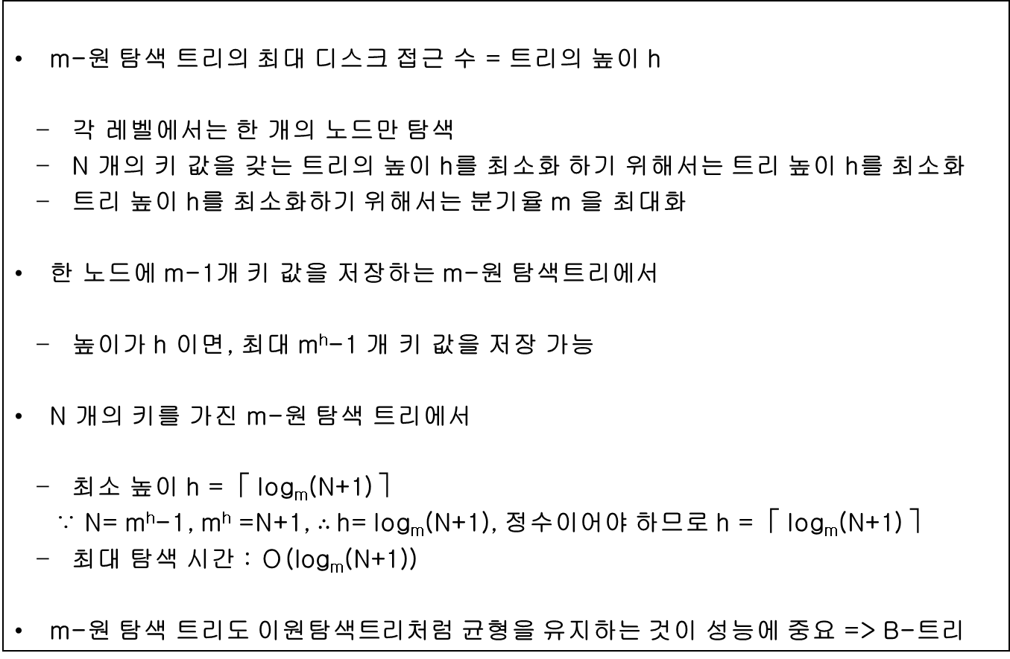
6.3 m-원 탐색 트리(Cont.)
m-원 탐색 트리의 최대 디스크 접근 수 = 트리의 높이 h
각 레벨에서는 한 개의 노드만 탐색
N 개의 키 값을 갖는 트리의 높이 h를 최소화 하기 위해서는 트리 높이 h를 최소화
트리 높이 h를 최소화하기 위해서는 분기율 m 을 최대화
한 노드에 m-1개 키 값을 저장하는 m-원 탐색트리에서
높이가 h 이면, 최대 m^{h}-1 개 키 값을 저장 가능
N 개의 키를 가진 m-원 탐색 트리에서
최소 높이 h = ⎡ log_{m}(N+1) ⎤
∵ N= m^{h}-1, m^{h} =N+1, $∴$h= log_{m}(N+1), 정수이어야 하므로 h = ⎡ log_{m}(N+1) ⎤
최대 탐색 시간 : Ｏ(log_{m}(N+1))
m-원 탐색 트리도 이원탐색트리처럼 균형을 유지하는 것이 성능에 중요 => B-트리
35

Slide 36
6.4 B-트리
Bayer와 McCreight에 의해 제안
인덱스를 조직하는 트리 구조로 가장 많이 사용
m-원 균형 탐색 트리로서 효율적인 균형 알고리즘 제공
m차 B-트리의 특성
공백이거나 높이가 1이상인 m-원 탐색 트리
루트(root)와 리프(leaf)를 제외한 모든 노드는 최소 ⌈ m/2 ⌉, 최대 m 개의 서브트리를 가짐. 따라서, 적어도 ⌈ m/2 ⌉ -1 개의 키 값을 가짐
루트는 리프가 아닌 이상 적어도 2개의 서브트리를 가짐
모든 leaf는 같은 level에 있음
36

Slide 37
6.4 B-트리(Cont.)
m 차 B-tree의 노드 구조와 특성
n : 키 값의 수(1≤n<m), P₀, …, P_{n} : 서브트리에 대한 포인터, K₁, …, K_{n} : 키 값, A₁, …, A_{n} : 각각 K₁, …, K_{n} 을 키 값으로 갖는 레코드에 대한 포인터
한 노드 안에 있는 키 값들은 오름차순으로 정렬. 즉, 1≤i ≤ n-1에 대해 K_{i} < K_{j}
P_{i} (0≤i ≤ n-1)가 지시하는 서브트리에 있는 모든 노드들의 모든 키 값들은 키 값 K_{i+1} 보다 작음
P_{n} 이 지시하는 서브트리 노드들의 모든 키 값들은 K_{n} 보다 큼
P_{i} (0≤i ≤ n-1)가 지시하는 서브트리들은 모두 m-원 서브 탐색 트리임
n | P₀ | K₁ | A₁ | P₁ | K₂ | A₂ | P₂ | …… | P_{n-1} | K_{n} | A_{n} | P_{n}
37

Slide 38
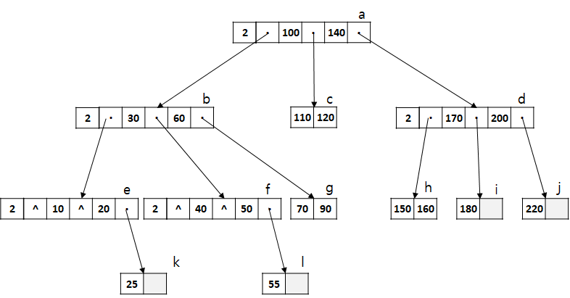
6.4 B-트리(Cont.)
B-tree가 아닌 예
38

Slide 39

6.4 B-트리(Cont.)
B-tree의 예
이 그림에서 키 값만 표현. 키 값을 갖는 레코드의 주소는 표현하지 않음
리프 노드의 포인터는 null로서 그림에서는 표시하지 않음
B-트리는 항상 균형이 유지되어 효율적임
B-트리가 총 N개의 키 값을 가진 경우(각 노드에 n개의 키 값들이 존재할 때)
최악의 경우 $O(\log_{n}{(N+1}))$ 번의 노드 접근을 요구
(디스크 접근에서 최악의 경우 $O(\log_{n}{(N+1}))$ 번의 디스크 접근을 요구
a
69
^
b
c
19
43
128
138
d
e
f
g
h
i
16
^
26
40
60
^
100
^
132
^
145
^
j
k
l
m
n
o
p
q
r
s
t
u
v
7
15
18
20
30
36
42
50
58
62
65
70
110
120
130
136
140
150
39

Slide 40
6.4 B-트리(Cont.)
m-원 탐색 트리의 검색 과정과 동일
예 : 앞 그림 B-트리에서 키 값이 42인 노드 검색
B-트리의 순차 검색은 중위 순회(inorder traversal)
즉, 왼쪽 서브트리 탐색 → 키 탐색 → 오른쪽 서브트리 탐색
(분할 시 포인터 분배는 생략함)
검색 연산을 통해 삽입할 노드 P 검색
삽입할 노드 P에 빈 공간이 있는 경우
2.1 노드 P에 키 값 순서에 맞게 삽입 및 종료
삽입할 노드 P에 빈 공간이 없는 경우(overflow가 발생한 경우)
3.1 새로운 빈 노드 N을 할당 받음(노드 split(분할))
3.2 중간 키 값(즉, ⌈ m/2 ⌉ 번째 키 값)보다 작은 키 값들은 원래 노드 P에 위치
3.3 중간 키 값보다 큰 키 값들은 새로운 노드 N에 순서대로 복사
3.4 노드 P의 부모 노드를 다시 P로 하고 중간 값을 P에 삽입하기 위해 단계 2부터 다시 실행
B-트리 : 검색 연산
B-트리 : 삽입 연산
40

Slide 41
6.4 B-트리(Cont.)
예1 : 키 값 43, 69, 138, 19를 차례로 삽입하여 레벨이 up되는 예
·
69
·
^
(a) 크기가 2인 공백 루트 노드
43
138
43
(d) 키 값 138의 삽입
(b) 키 값 43의 삽입
·
69
·
^
43
69
(c) 키 값 69의 삽입
19
43
138
(e) 키 값 19의 삽입
41

Slide 42
6.4 B-트리(Cont.)
예2 : 앞 그림 B-트리에서 키 값이 22, 41, 59, 57, 54, 33, 75, 124, 122, 123를 차례로 삽입하는 예
l
l
n
n
20
20
22
42
41
42
(a) 노드 l에 키 22의 삽입
(b) 리프 노드 n에 키 42의 삽입
b
b
f
f
·
60
·
^
·
58
·
60
·
p
o
p
o
o′
50
58
50
59
(c) 노드 o에 키 59의 삽입
42

Slide 43
6.4 B-트리(Cont.)
예2 : 앞 그림 B-트리에서 키 값이 22, 41, 59, 57, 54, 33, 75, 124, 122, 123를 차례로 삽입하는 예(계속)
o
o
o
o
o″
50
50
57
50
57
50
57
(d) 노드 o에 키 57의 삽입
(e) 키 54의 삽입으로 노드 o의 분할
(54는 부모 노드 f로 이동)
f
f
f′
·
58
·
60
·
·
54
·
·
·
^
60
^
o
o′
p
o
o″
o′
p
(f) 노드 f에 키 54의 삽입 (58은 부모 노드 b에 삽입)
43

Slide 44
6.4 B-트리(Cont.)
예2 : 앞 그림 B-트리에서 키 값이 22, 41, 59, 57, 54, 33, 75, 124, 122, 123를 차례로 삽입하는 예(계속)
b
b
b’
·
·
·
·
·
·
58
·
19
43
19
^
^
d
e
f
d
e
f
f’
(g) 노드 b에 키 58의 삽입 (43은 부모 노드 a에 삽입)
a
a
·
69
·
·
43
·
69
·
^
b
c
b
b’
c
(h) 노드 a에 키 43의 삽입
44

Slide 45
6.4 B-트리(Cont.)
예2 : 앞의 B-트리에서 키 값이 33, 75,124, 122를 차례로 삽입할 때에는 B-트리의 레벨 변화가 없지만 123를 삽입하면 리프부터 루트까지 분할이 발생하여 1레벨 증가
a⁰
•
69
•
a
a′
•
43
•
•
128
•
b
b′
c
c’
•
19
•
33
•
•
58
•
•
120
•
•
138
•
d
e
e′
f
f′
g
g′
h
i
•
16
•
•
26
•
•
40
•
•
54
•
•
60
•
•
100
•
•
123
•
•
132
•
•
145
•
j
k
l
m
m′
n
o
o″
o’
p
q
r
r′
r″
s
t
u
v
7
15
18
20
22
30
36
41
42
50
57
59
62
65
70
75
110
122
124
130
136
140
150
45

Slide 46
6.4 B-트리(Cont.)
삽입 연산 알고리즘
if (Found) report In-key already in tree;
else { /* In-key를 B-트리에 삽입한다 */
P = null;
Finished = false;
do {
if (current node is not full) {
put In-key in current node; /* 노드 안에서
키 순서를 유지하도록 키를 정렬한다 */
Finished = true;
} else {
copy current node to Bignode;
insert In-key and P into Bignode;
In-key = center key of Bignode;
current node = 1st half of Bignode;
get space for new node, assign address to P;
new node = 2nd half of Bignode;
if (stack not empty) {
pop top of stack;
read node pointed to;
} else { /* 트리의 레벨이 하나 증가한다 */
get space for new node;
new node = pointer to old root, In-key and P;
Finished = true;
}
}
} while (!Finished);
}
/* In-key : 삽입할 키
Finished : 삽입 완료를 나타내는 플래그
Found : 레코드가 발견되었음을 나타내는 플래그
P : 노드에 대한 포인터
Bignode : 오버플로 노드를 위한 변수
N : 키 카운터
*/
/* 노드의 주소를 스택에 저장하면서 In-key가 삽입될 위치를 탐색한다 */
Found = false;
read root;
do {
N = number of keys in current node;
if (In-key == key in current node) Found = true;
else if (In-key < key1) P = Po;
else if (In-key > keyN) P = PN;
else P = Pi-1; /* for some i where keyi-1 < In-key < keyi */
if (P != null) {
push onto stack address of current node;
read node pointed to by P;
}
} while (!Found && P is not null);
46

Slide 47
6.4 B-트리(Cont.)
삽입 연산보다 복잡함
검색 연산을 통해 키 값 K를 삭제할 노드 P 검색
노드 P가 내부 노드인 경우
2.1 키 값 K의 후행(successor, K 값보다 바로 큰 키 값) 키 값(리프 노드 L에 존재) K′과 교환
// 후행 대신 선생(predecessor를 택할 수 있다. 즉, K 값보다 바로 작인 키 값)
2.2 노드 L에서 키 값 K를 삭제
노드 P가 리프 노드인 경우
3.1 노드 P에서 K를 삭제하고 오름차순 유지
4. 삭제 후 노드의 최소 키 값 수(즉, ⌈ m/2 ⌉ -1)보다 작게 되면(underflow) 재분배 또는 합병
B-트리 : 삭제 연산
47

Slide 48
6.4 B-트리(Cont.)
재분배(redistribution)
해당 노드의 오른쪽 혹은 왼쪽 형제 노드에서 최소 키 값 수보다 않은 키 값들을 갖고 있는 노드를 선택하여 그 노드로 부터 한 개의 키 값을 차출하여 이동시키는 것
노드 삭제는 없으므로 트리 구조는 변경되지 않음
합병(merge)
양쪽 형제 노드들이 최소 키 값 수만 가지고 있는 경우, 재분배가 불가능
이 때 형제 노드들 중 한 노드를 선택하여 두 노드의 키 값들과 부모 노드가 가진 중간 키 값을 가지고 한 노드로 모은 후 비게 되는 노드는 빈 공간으로 환원함(즉, 노드 삭제)
합병은 부모 노드 방향으로 연쇄적으로 행해질 수 있으며 합병이 수행되면 자연히 트리 구조는 변경됨
B-트리 : 삭제 연산(cont.)
48

Slide 49
6.4 B-트리(Cont.)
삭제 예1 : B-트리 예 에서 키 값 58, 7, 60, 20, 15를 차례로 삭제
o
o
j
j
50
58
50
7
15
15
(a) 노드 o에서 키 값 58의 삭제
(b) 노드 j에서 키 값 7의 삭제
b
b
b
f
f
f
·
60
·
·
62
·
·
62
·
o
p
o
p
o
p
50
62
65
50
60
65
50
65
후행자 검색
후행자와 교환
해당 키 삭제
(c) 노드 f에서 키 값 60의 삭제
49

Slide 50
6.4 B-트리(Cont.)
삭제 예1(계속) : B-트리 예 에서 키 값 58, 7, 60, 20, 15를 차례로 삭제(계속)
b
b
e
e
·
26
·
40
·
·
30
·
40
·
l
m
n
l
m
n
20
30
36
42
26
36
42
(a)
(b)
노드 l에서 키 값 20의 삭제
50

Slide 51
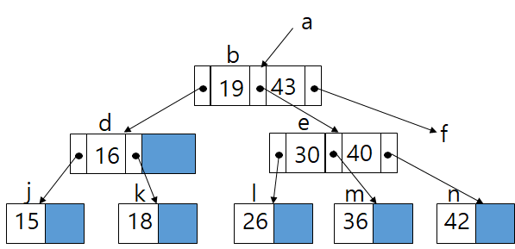
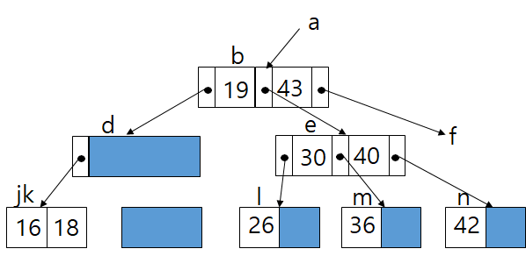
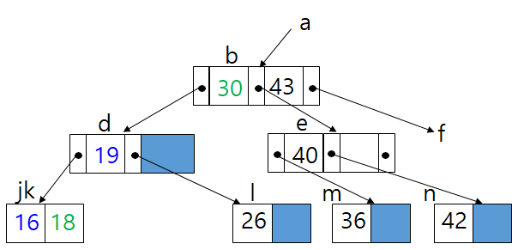
6.4 B-트리(Cont.)
삭제 예1(계속) : B-트리 예 에서 키 값 58, 7, 60, 20, 15를 차례로 삭제(계속)
16
15
18
16
18
(a)
(b)
노드 J에서 키 값 15의 삭제
(c)
51

Slide 52
6.4 B-트리(Cont.)
삭제 연산 알고리즘
do {
remove D-key
if (current node is root or is not too small)
Finished = true;
else if (redistribution possible) { /* Sibling > minimum이면
재분배 가능 */
/* 재분배 실행 */
copy "best" Sibling, intermediate parent key, and
current (too-small) node into Tempnode;
copy keys and pointers from Tempnode to "best"
Sibling, parent, and current node so Sibling and
current node are roughly equal size;
Finished = true;
} else { /* 적당한 Sibling과 합병한다 */
choose best Sibling to concatenate with;
put in the leftmost of the current node and Sibling the
contents of both nodes and the intermediate key
from the parent;
discard rightmost of the two nodes;
intermediate key in parent now becomes D-key;
}
} while (!Finished);
If (no keys in root) {
/* 트리의 레벨이 하나 감소된다 */
new root is the node pointed to by the current root;
discard old root;
}
/*
Finished : 삭제 완료를 나타내는 플래그
Tempnode : 재분배를 위해 사용할 정상 노드 보다
50% 큰 노드
Sibling : 인접 형제 노드
D-key : B-트리에서 삭제할 키
*/
search tree for D-key forming stack of node addresses;
/* 자세한 것은 삽입 연산 알고리즘 참조
if (D-key is not in terminal node) {
search for successor key of D-key at terminal level
(stacking node addresses);
copy successor over D-key;
terminal node successor now becomes the D-key;
}
/* 키를 삭제하고 트리를 재조정한다 */
Finished = false;
52

Slide 53
6.5 B*-트리
B*-트리(Knuth가 제안)
B-트리의 오버헤드를 줄이고 삽입과 삭제 연산의 성능을 개선하기 위해 고안된 B-트리의 변형
기본 아이디어는 노드 분할의 빈도를 줄이는 것
B-트리의 오버헤드(문제점)
B-트리의 구조를 유지하기 위해 추가적인 연산이 필요
Overflow 발생 노드는 분할 작업, 노드의 키 값들의 최소 수 유지를 위한 합병 혹은 재분배 작업
53

Slide 54
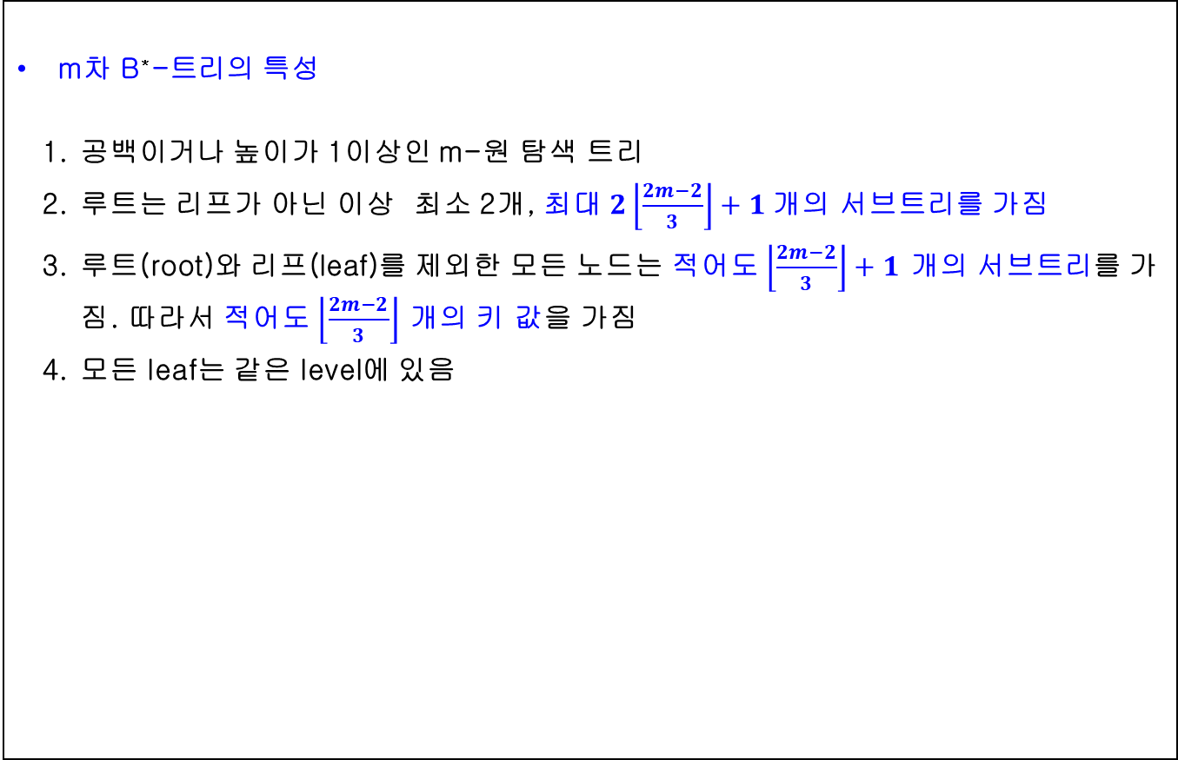
6.5 B*-트리(Cont.)
m차 B*-트리의 특성
공백이거나 높이가 1이상인 m-원 탐색 트리
루트는 리프가 아닌 이상 최소 2개, 최대 $2\left\lfloor \frac{2m−2}{3}\right\rfloor +1$개의 서브트리를 가짐
루트(root)와 리프(leaf)를 제외한 모든 노드는 적어도 $\left\lfloor \frac{2m−2}{3}\right\rfloor +1$ 개의 서브트리를 가짐. 따라서 적어도 $\left\lfloor \frac{2m−2}{3}\right\rfloor$ 개의 키 값을 가짐
모든 leaf는 같은 level에 있음
54

Slide 55
6.5 B*-트리(Cont.)
삽입으로 인한 노드 분할의 빈도를 축소함. 노드가 오버플로 되면 즉시 분할하는 대신
오버플로가 된 키 값과 포인터를 바로 인접한 형제 노드의 여유공간을 이용해 재분배
    한 노드가 만원이 되더라도 다른 인접 형제 노드가 만원이 될 때까지 분할이 지연됨
인접 형제 노드가 모두 만원이면 두 인접 형제 노드의 키 값들을 3개의 노드로 분할
각 내부 노드는 항상 2/3 이상 키 값으로 채워짐
같은 키 값의 수에 대해 B-트리 보다 적은 수의 노드가 필요
7차 B*-트리와 7차 B-트리와의 비교
 | 루트 노드의 서브트리 수 | 루트 노드의 키 값의 수 | 내부 노드의 서브트리 수 | 내부 노드의 서브트리 수
B*-트리 | 2∽9 | 1∽8 | 5∽7 | 4∽6
B-트리 | 2∽7 | 1∽6 | 4∽7 | 3∽6
55

Slide 56
6.5 B*-트리(Cont.)
예 1 : 루트 노드에서 노드의 분할 과정 예
7차 B*-트리에 키 값 10, 20, 30, 40, 50, 60, 70, 80, 90을 차례로 삽입
10
20
30
40
50
60
70
80
(a) 8개의 키 값 삽입으로 만원이 된 7차 B*-트리 루트 노드
•
50
•
10
20
30
40
60
70
80
90
(b) 키 값 90의 삽입으로 루트 노드가 최초로 분할된 7차 B*-트리
(각 노드가 최소 2/3를 항상 채우도록 함)
56

Slide 57
6.5 B*-트리(Cont.)
B-트리의 검색 과정과 동일
(키 값 K의 삽입은 리프 노드에서 수행된다. WHY?)
검색 연산을 통해 삽입할 노드 P 검색
삽입할 노드 P에 빈 공간이 있는 경우
2.1 노드 P에 키 값 순서에 맞게 삽입 및 종료
삽입할 노드 P에 빈 공간이 없는 경우(overflow가 발생한 경우)
3.1 인접한 형제 노드에 여유 공간이 있는 경우
3.1.1 형제 노드 S의 키 값들 + 노드 P의 키 값들 + 삽입할 키 값 K 를 가지고 형제 노드 S와 노드 P간에 재분배 및 종료
3.2 인접한 형제 노드들에 여유 공간이 없는 경우(split)
3.2.1 새로운 빈 노드 N을 확보
3.2.2 노드 P의 인접한 형제 노드 S의 키 값들 + 노드 P의 키 값들 + 삽입할 키 값 K를 가지고 3 개 노드(형제 노드 S와 노드 P와 새 노드 N) 사이에서 재분배
3.2.3 노드 P의 부모 노드를 다시 P로 하고, 재분배 시 부모 노드로 삽입되는 키 값을 노드 P에 삽입하기 위해 단계2부터 다시 실행
B*-트리 : 검색 연산
B*-트리 : 삽입 연산
57

Slide 58
6.5 B*-트리(Cont.)
여유 공간이 있는 경우 재분배 방법
삽입되는 키 값, overflow 노드 P와 인접 형제 노드 S 의 키 값들, 그리고 이 두 노드 사이의 중간 키 값(부모 노드에 존재)들을 오름차순으로 정렬
부모 노드에 존재하는 중간 키 값을 이들 중의 중간 키 값으로 대체
이 중간 키 값을 기준으로 이 값보다 작은 키 값들과 큰 키 값들을 각각 두 노드로 재분배
형제 노드 키 값의 수 = n 이라 할 때,
재분배를 위한 키 값의 수 = m + n + 1
(∵ m-1(Overflow 노드의 키 값 수) + 1(삽입되는 키 값) + n(형제 노드의 키 값 수) + 1(부모 노드에 존재하는 중간 키 값) = m + n + 1)
∴ 중간 키 값은 c = ⌈ (m+n+1)/2 ⌉ 번째 키 값
B*-트리 : 삽입 연산(cont.) : 여유 공간이 있는 경우 재분배 방법
58

Slide 59
6.5 B*-트리(Cont.)
여유 공간이 있는 경우 재분배 방법(계속)
예)
B*-트리 : 삽입 연산(cont.) : 여유 공간이 있는 경우 재분배 방법(계속)
r
• | 33 | •
q
s
• | 18 | • | 20 | • | 22 | • | 26 | •
• | 35 | • | 37 | •
(a)
• | 26 | •
q
s
• | 18 | • | 20 | • | 22 | • | 24 | •
• | 33 | • | 35 | • | 37 | •
(b)
5차 B*-트리 (a)에서 재분배를 이용한 키 값 24의 삽입
59

Slide 60
6.5 B*-트리(Cont.)
여유 공간이 없는 경우 재분배 방법
삽입되는 키 값, overflow 노드 P와 인접 형제 노드 S 의 키 값들, 그리고 이 두 노드 사이의 중간 키 값(부모 노드에 존재)들을 오름차순으로 정렬
이 키 값들을 3개 노드로 분할하여 각 노드의 키 값의 수가 ⎣(2m-2)/3⎦ 가 되도록 재분배.
이 때 부모 노드에 존재하는 중간 키 값은 d₁ = ⎣(2m-2)/3⎦ +1 번째 키 값으로 대체.
d₂ = ⎣2(2m-2)/3⎦ +2 번째 키 값은 부모 노드에 d₁ 바로 다음 키 값으로 삽입
재분배를 위한 키 값의 수 = 2m
(∵ m-1(Overflow 노드의 키 값 수) + 1(삽입되는 키 값) + m-1(형제 노드의 키 값 수) + 1(부모 노드에 존재하는 중간 키 값) = 2m)
키 값들을 3개의 노드로 분할하고 각 노드는 ⎣(2m-2)/3⎦ 개의 키 값을 가지므로
첫 번째 분리 키 값 d₁ = ⎣(2m-2)/3⎦ + 1 번째 키 값
두 번째 분리 키 값 d₂ = ⎣2(2m-2)/3⎦ + 2 번째 키 값
B*-트리 : 삽입 연산(cont.) : 여유 공간이 없는 경우 재분배 방법
60

Slide 61
6.5 B*-트리(Cont.)
여유 공간이 없는 경우 재분배 방법(계속)
예)
B*-트리 : 삽입 연산(cont.) : 여유 공간이 없는 경우 재분배 방법(계속)
r
• | 26 | •
q
s
• | 18 | • | 20 | • | 22 | • | 24 | •
• | 33 | • | 35 | • | 37 | • | 39 | •
(a)
r
• | 22 | • | 33 | •
q
s
• | 18 | • | 20 | •
q′
• | 35 | • | 37 | • | 39 | •
• | 23 | • | 24 | • | 26 | •
(b)
5차 B*-트리 (a)에서 노드 분할을 이용한 키 값 23의 삽입
61

Slide 62
6.5 B*-트리(Cont.)
재분배(redistribution)
해당 노드의 오른쪽 혹은 왼쪽 형제 노드에서 최소 키 값 수보다 많은 키 값들을 갖고 있는 노드를 선택하여 그 노드로 부터 한 개의 키 값을 차출하여 이동시키는 것
노드 삭제는 없으므로 트리 구조는 변경되지 않음
합병(merge)
양쪽 형제 노드들이 최소 키 값 수만 가지고 있는 경우, 재분배가 불가능
세 개의 노드를 두 개의 노드로 합병. 이 때 비게 되는 노드는 빈 공간으로 환원함(즉, 노드 삭제)
합병은 부모 노드 방향으로 연쇄적으로 행해질 수 있으며 합병이 수행되면 자연히 트리 구조는 변경됨
최악의 경우 두 자식 노드가 한 개의 노드로 합병되어 트리의 높이가 한 레벨 낮아지는 경우가 존재
B*-트리 : 삭제 연산
62

Slide 63
6.6 트라이(trie)
ReTRIEval 에서 따온 이름
키 검색을 위해 키 값을 그대로 이용하지 않고 키를 구성하는 문자나 숫자의 순서를 이용하여 키 값을 이용하는 자료구조
m-진 트리(m-ary tree) but m-원 탐색 트리는 아님(m-원 탐색 트리 규칙과 다름)
트라이의 차수(order) m은 키 값을 표현하기 위해 사용하는 문자의 수, 즉 기수(radix)
예) 숫자로만 표현되는 키 값의 기수 : 10 (0, 1, …, 9)
알파벳 대문자로만 표현되는 키 값의 기수 : 26(A, B, …, Z)
트라이의 차수는 트라이 노드 크기를 결정
m진 트라이(m-ary trie)의 각 노드는 m 개의 포인터를 포함하는 1차원 배열
이 배열의 각 원소(포인터)는 기수의 원소에 1 대 1로 대응됨
숫자로만 표현되는 10진 트라이의 노드 구조. 여기에서 P_{i}(i=0,1,2,…,9)는 포인터
키 필드 길이가 n이면 트라이 높이는 n이 됨
0 | 1 | 2 | 3 | 4 | 5 | 6 | 7 | 8 | 9
P₀ | P₁ | P₂ | P₃ | P₄ | P₅ | P₆ | P₇ | P₈ | P₉
63

Slide 64
6.6 트라이(trie)
ReTRIEval 에서 따온 이름
키 검색을 위해 키 값을 그대로 이용하지 않고 키를 구성하는 문자나 숫자의 순서를 이용하여 키 값을 이용하는 자료구조
m-진 트리(m-ary tree) but m-원 탐색 트리는 아님(m-원 탐색 트리 규칙과 다름)
트라이의 차수(order) m은 키 값을 표현하기 위해 사용하는 문자의 수, 즉 기수(radix)
예) 숫자로만 표현되는 키 값의 기수 : 10 (0, 1, …, 9)
알파벳 대문자로만 표현되는 키 값의 기수 : 26(A, B, …, Z)
트라이의 차수는 트라이 노드 크기를 결정
m진 트라이(m-ary trie)의 각 노드는 m 개의 포인터를 포함하는 1차원 배열
이 배열의 각 원소(포인터)는 기수의 원소에 1 대 1로 대응됨
10진 트라이의 노드 구조 예 (여기에서 P_{i}(i=0,1,2,…,9)는 다음 키 수자 노드의 포인터)
키 필드 길이가 n이면 트라이 높이는 n이 됨
리프 노드에 해당 키 값의 레코드 포인터가 저장됨
0 | 1 | 2 | 3 | 4 | 5 | 6 | 7 | 8 | 9
P₀ | P₁ | P₂ | P₃ | P₄ | P₅ | P₆ | P₇ | P₈ | P₉
64

Slide 65
6.6 트라이(trie)
숫자로만 표현되는 10진 트라이 예(키 길이 4, 예: 키 값 2302 레코드 검색)
검색 연산
2302 레코드에 대한 포인터
65

Slide 66
6.6 트라이(trie)
레코드와 트라이 인덱스 삽입
레코드를 파일에 삽입
트라이 노드 혹은 포인터 형성
마지막 트라이 노드에 레코드 주소 삽입
삽입 연산
트라이 삽입 연산 예
트라이(인덱스)
0 | 1 | 2 | 3 | 4 | 5 | 6 | 7 | 8 | 9
₀ | ₀ | ₀ |  | ₀ | ₀ | ₀ | ₀ |  | ₀
② 트라이 형성
0 | 1 | 2 | 3 | 4 | 5 | 6 | 7 | 8 | 9
 | ₀ | ₀ | ₀ | ₀ | ₀ | ₀ | ₀ | ₀ | ₀
0 | 1 | 2 | 3 | 4 | 5 | 6 | 7 | 8 | 9
₀ | ₀ | ₀ | ₀ | ₀ | ₀ | ₀ |  | ₀ | ₀
삽입할 레코드
0 | 1 | 2 | 3 | 4 | 5 | 6 | 7 | 8 | 9
₀ |  | ₀ | ₀ |  |  | ₀ | ₀ | ₀ | ₀
0 | 1 | 2 | 3 | 4 | 5 | 6 | 7 | 8 | 9
₀ | ₀ |  | ₀ | ₀ | ₀ | ₀ |  | ₀ | ₀
학번 | 이름 | 학과 | 주소
0 | 1 | 2 | 3 | 4 | 5 | 6 | 7 | 8 | 9
₀ | ₀ | ₀ |  | ₀ | ₀ | ₀ | ₀ | ₀ | ₀
0 | 1 | 2 | 3 | 4 | 5 | 6 | 7 | 8 | 9
₀ | ₀ | ₀ | ₀ | ₀ | ₀ | ₀ | ₀ |  | ₀
0 | 1 | 2 | 3 | 4 | 5 | 6 | 7 | 8 | 9
₀ | ₀ | ₀ | ₀ | ₀ | ₀ | ₀ | ₀ | ₀
3043 | 홍길순 | 컴퓨터 | 원주
200
100
① 레코드 삽입
0
③ 레코드 주소 삽입
8729 | 박기춘 | 컴퓨터 | 원주
주소
3058 | 이재홍 | 전자 | 원주
0
3043 | 홍길순 | 컴퓨터 | 원주
파일
100
8729 | 홍길순 | 컴퓨터 | 원주
200
3058 | 이재홍 | 전자 | 원주
66

Slide 67
6.6 트라이(trie)
삭제 연산
키 값 순서를 따라서 해당 노드의 위치를
null 값으로 함
모두 null 값인 노드는 빈 공간으로 환원
(노드 삭제)
해당 레코드는 삭제 표시
삭제 연산
키 값 8729 삭제 연산 예
트라이(인덱스)
0 | 1 | 2 | 3 | 4 | 5 | 6 | 7 | 8 | 9
₀ | ₀ | ₀ |  | ₀ | ₀ | ₀ | ₀ | ₀ | ₀
0
①
x
0 | 1 | 2 | 3 | 4 | 5 | 6 | 7 | 8 | 9
 | ₀ | ₀ | ₀ | ₀ | ₀ | ₀ | ₀ | ₀ | ₀
0 | 1 | 2 | 3 | 4 | 5 | 6 | 7 | 8 | 9
₀ | ₀ | ₀ | ₀ | ₀ | ₀ | ₀ |  | ₀ | ₀
0
②
x
③ 노드 삭제
0 | 1 | 2 | 3 | 4 | 5 | 6 | 7 | 8 | 9
₀ |  | ₀ | ₀ |  |  | ₀ | ₀ | ₀ | ₀
0 | 1 | 2 | 3 | 4 | 5 | 6 | 7 | 8 | 9
₀ | ₀ |  | ₀ | ₀ | ₀ | ₀ | ₀ | ₀ | ₀
0
x
⑤ 노드 삭제
④
0 | 1 | 2 | 3 | 4 | 5 | 6 | 7 | 8 | 9
₀ | ₀ | ₀ |  | ₀ | ₀ | ₀ | ₀ | ₀ | ₀
0 | 1 | 2 | 3 | 4 | 5 | 6 | 7 | 8 | 9
₀ | ₀ | ₀ | ₀ | ₀ | ₀ | ₀ | ₀ |  | ₀
0 | 1 | 2 | 3 | 4 | 5 | 6 | 7 | 8 | 9
₀ | ₀ | ₀ | ₀ | ₀ | ₀ | ₀ | ₀ | ₀
0
0
200
100
⑦ 노드 삭제
⑥
x
주소
파일
0
3043 | 홍길순 | 컴퓨터 | 원주
x
100
8729 | 홍길순 | 컴퓨터 | 원주
삭제 표시
200
3058 | 이재홍 | 전자 | 원주
⑧ 레코드 삭제
67

